Slide 1
Sieć od strony programowej – protokoły

Slide 2
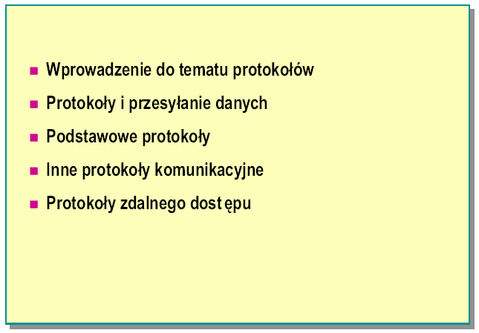
Przegląd zagadnień

Slide 3
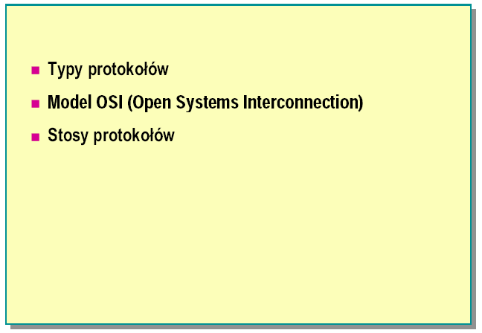
Wprowadzenie do tematu protokołów

Slide 4
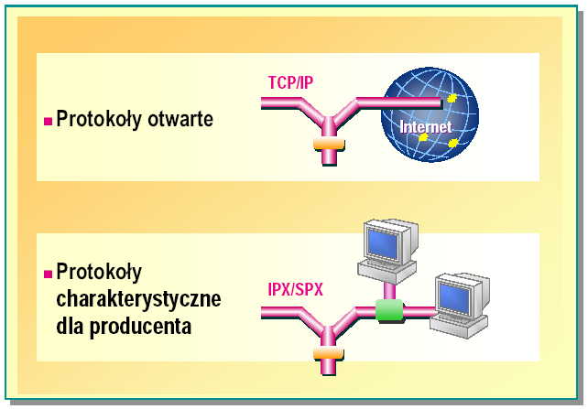
Typy protokołów

Slide 5
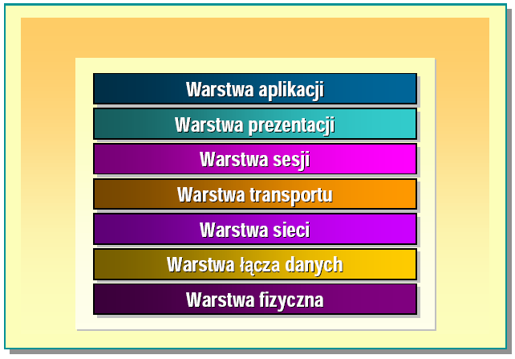
Model OSI (Open Systems Interconnection)

Slide 6
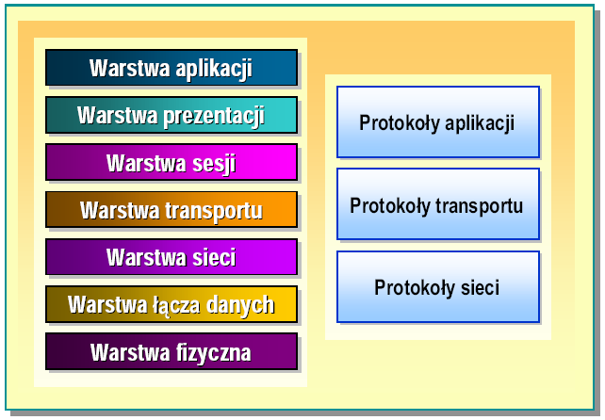
Stosy protokołów

Slide 7
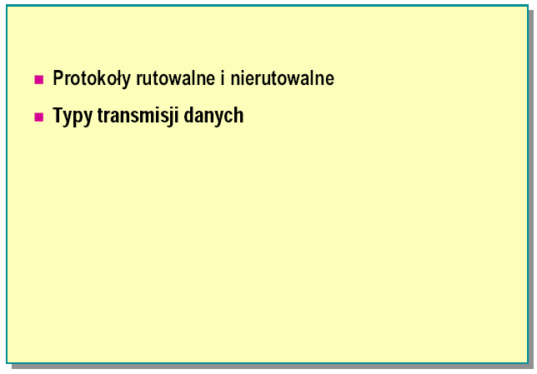
Protokoły i przesyłanie danych

Slide 8
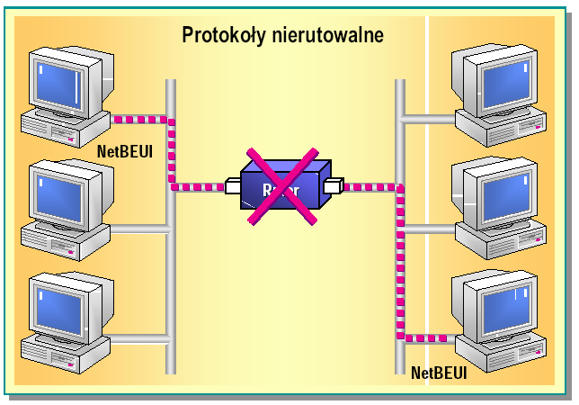
Protokoły rutowalne i nierutowalne

Slide 9
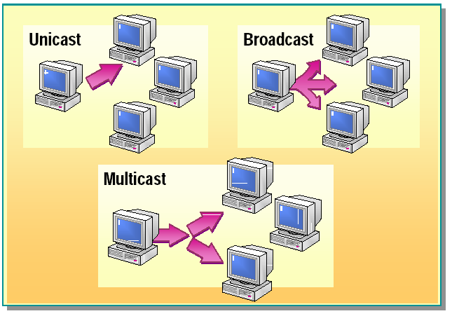
Typy transmisji danych

Slide 10
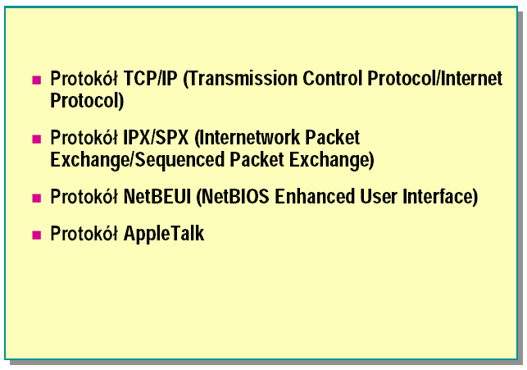
Podstawowe protokoły

Slide 11
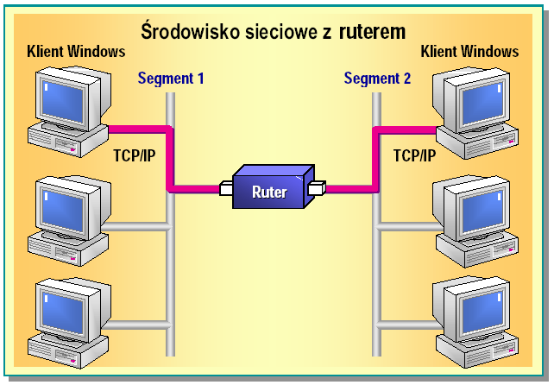
Protokół TCP/IP
(Transmission Control Protocol / Internet Protocol)

Slide 12
Analiza protokołu TCP/IP

Slide 13
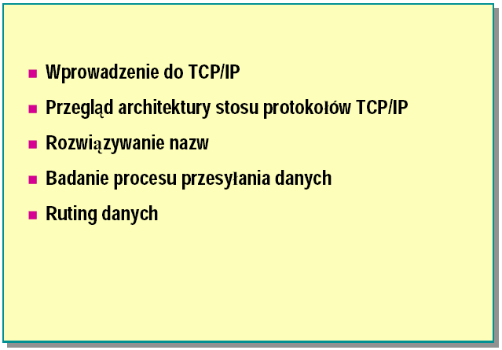
Przegląd zagadnień

Slide 14
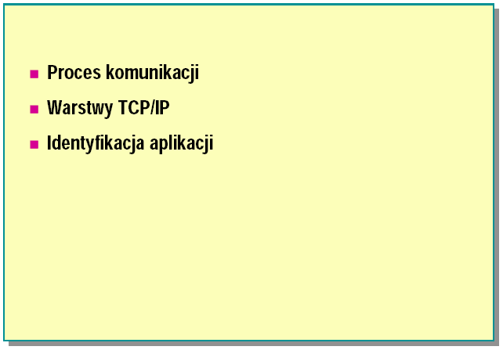
Wprowadzenie do TCP/IP

Slide 15
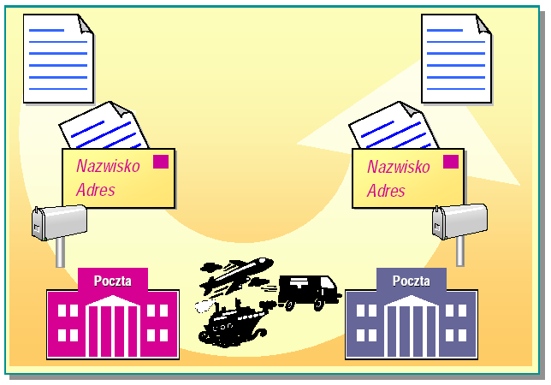
Proces komunikacji

Slide 16
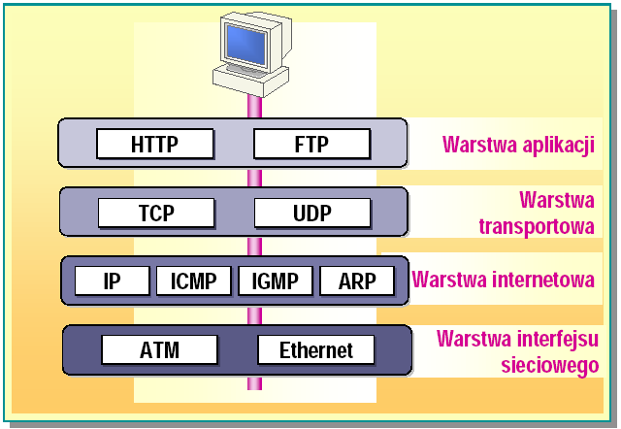
Warstwy TCP/IP

Slide 17
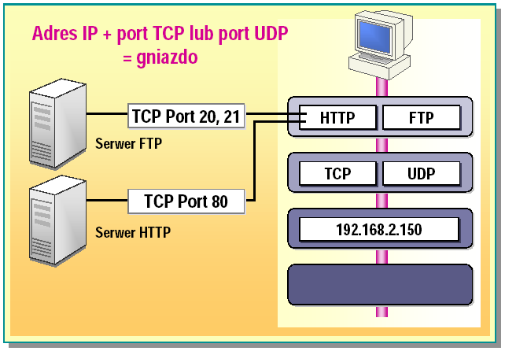
Identyfikacja aplikacji

Slide 18
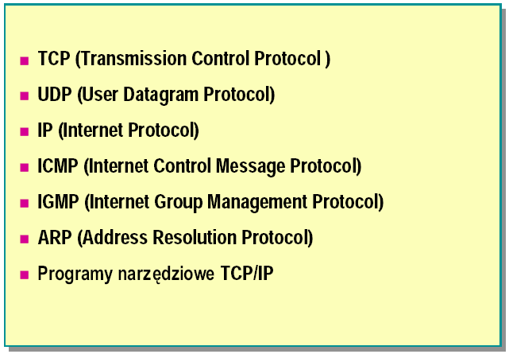
Przegląd architektury stosu protokołów TCP/IP

Slide 19
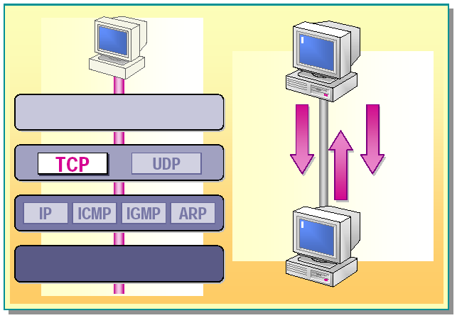
TCP
(Transmission Control Protocol)

Slide 20
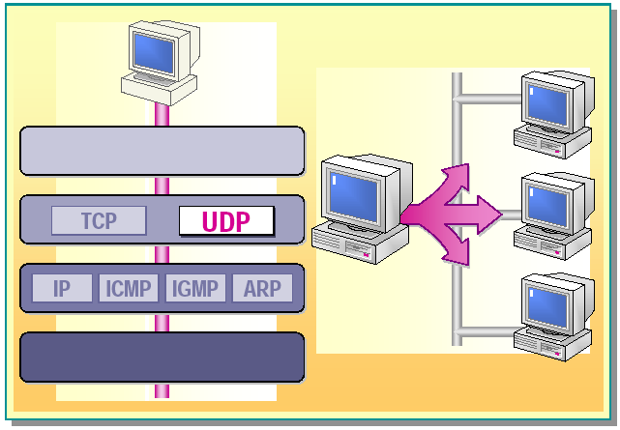
UDP
(User Datagram Protocol)

Slide 21
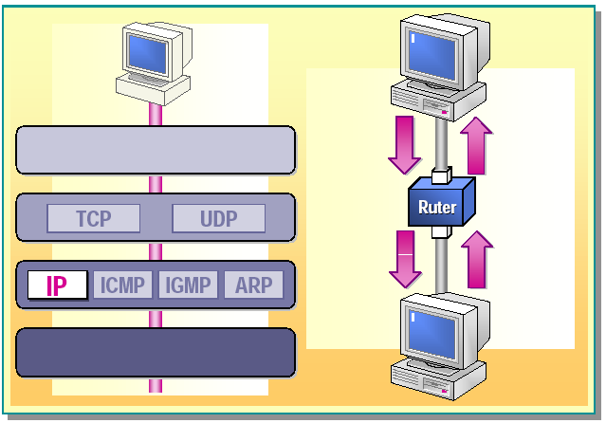
IP
(Internet Protocol)

Slide 22
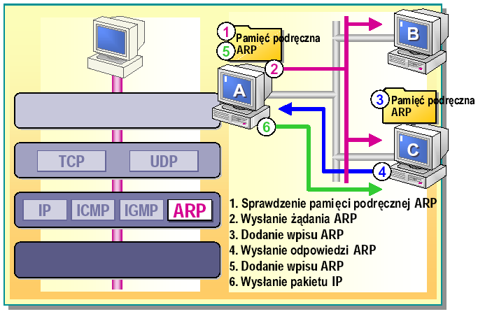
ARP
(Address Resolution Protocol)

Slide 23
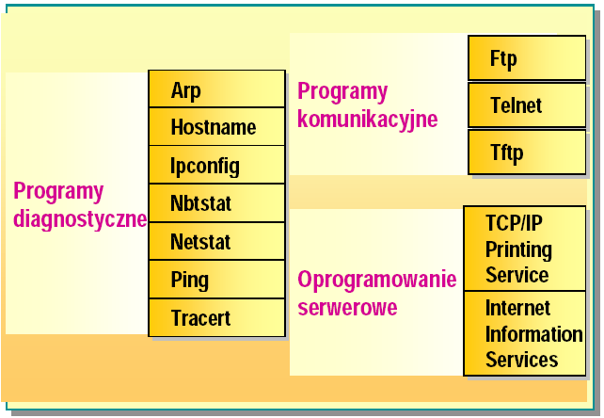
Programy narzędziowe TCP/IP

Slide 24
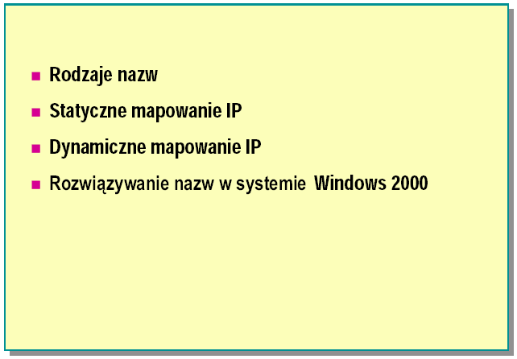
Rozwiązywanie nazw

Slide 25
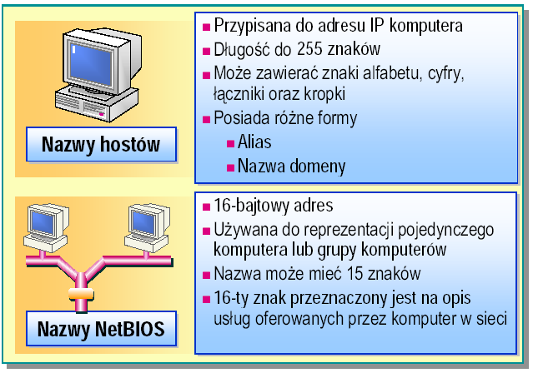
Rodzaje nazw

Slide 26
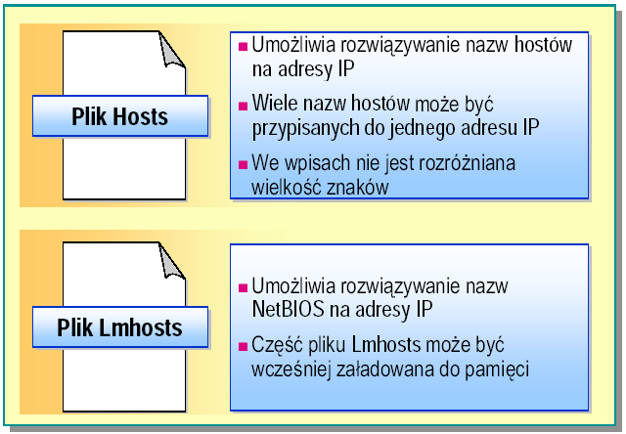
Statyczne mapowanie IP

Slide 27
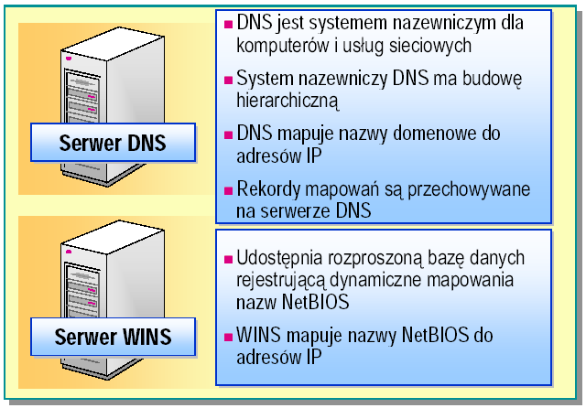
Dynamiczne mapowanie IP

Slide 28
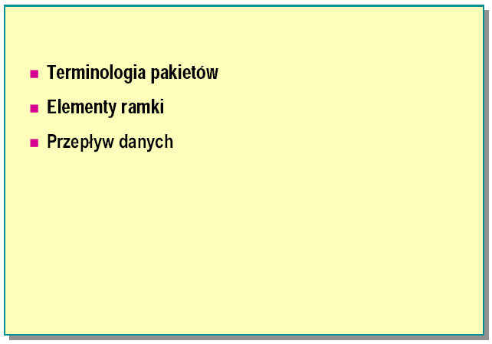
Badanie procesu przesyłania danych

Slide 29
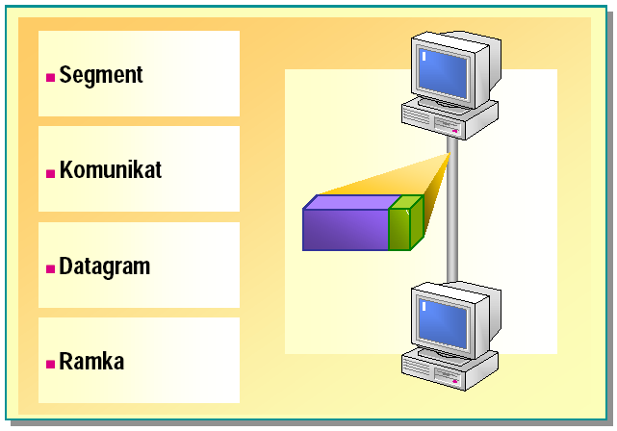
Terminologia pakietów

Slide 30
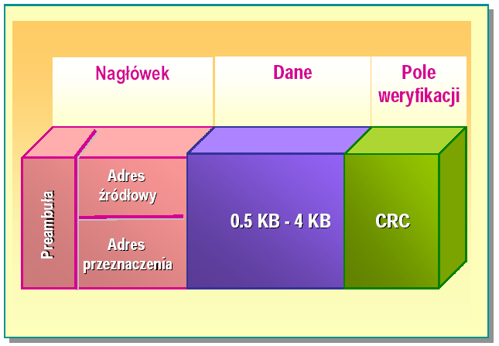
Elementy ramki

Slide 31
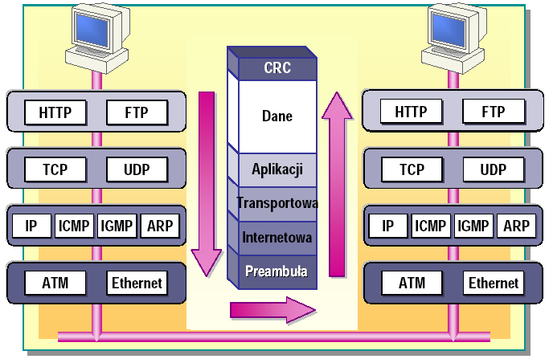
Przepływ danych

Slide 32
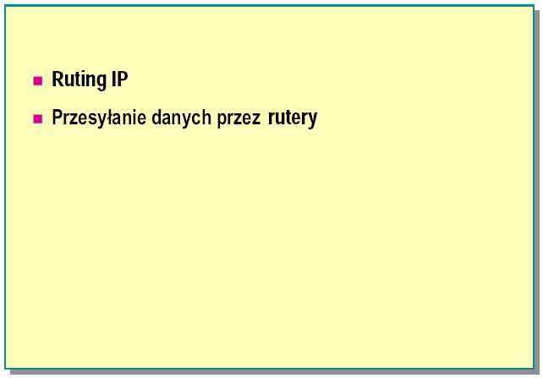
Ruting danych

Slide 33
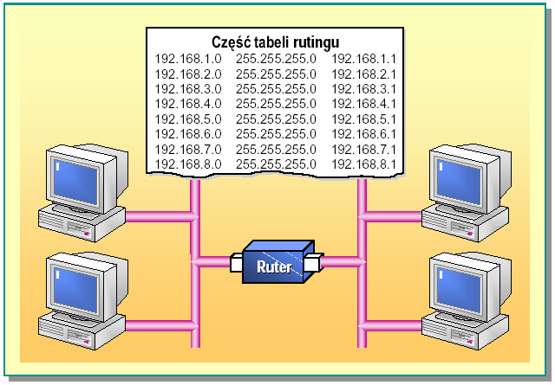
Ruting IP

Slide 34
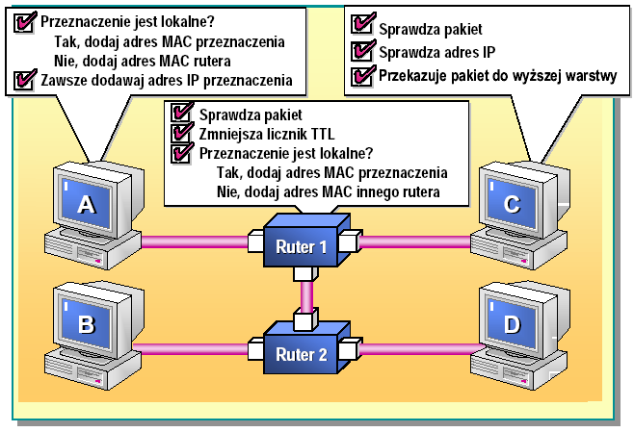
Przesyłanie danych przez rutery

